Slide 1
ДЫМКОВСКАЯ ИГРУШКА
ИЗДЕЛИЯ НАРОДНЫХ МАСТЕРОВ
Дик Екатерина 3 класс

Slide 2
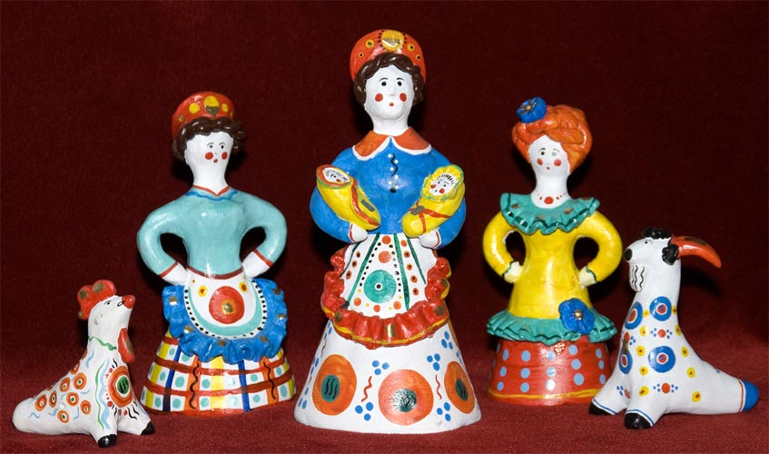
Дымковская глиняная игрушка – один из самый ярких и самобытных народных промыслов Вятского края. На протяжении четырех веков дымковская игрушка отражала быт и жизненный уклад многих поколений мастеров.

Slide 3
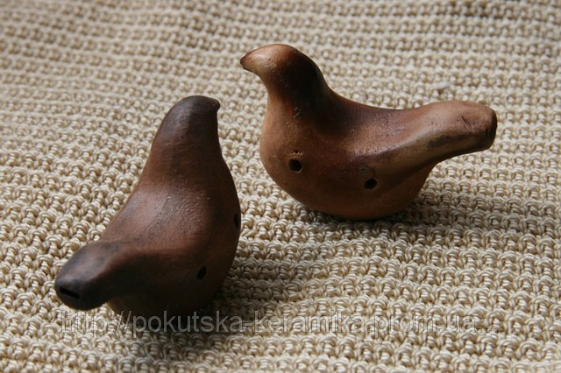
Зародился промысел в вятской заречной слободе Дымково, отсюда и название игрушки. Первыми дымковскими игрушками стали свистульки вылепленные к ежегодному весеннему празднику «Свистуньи», проводимому «в честь убиенных» в битве 1418 года между вятчанами и устюжанами у стен Хлыновского кремля.

Slide 4
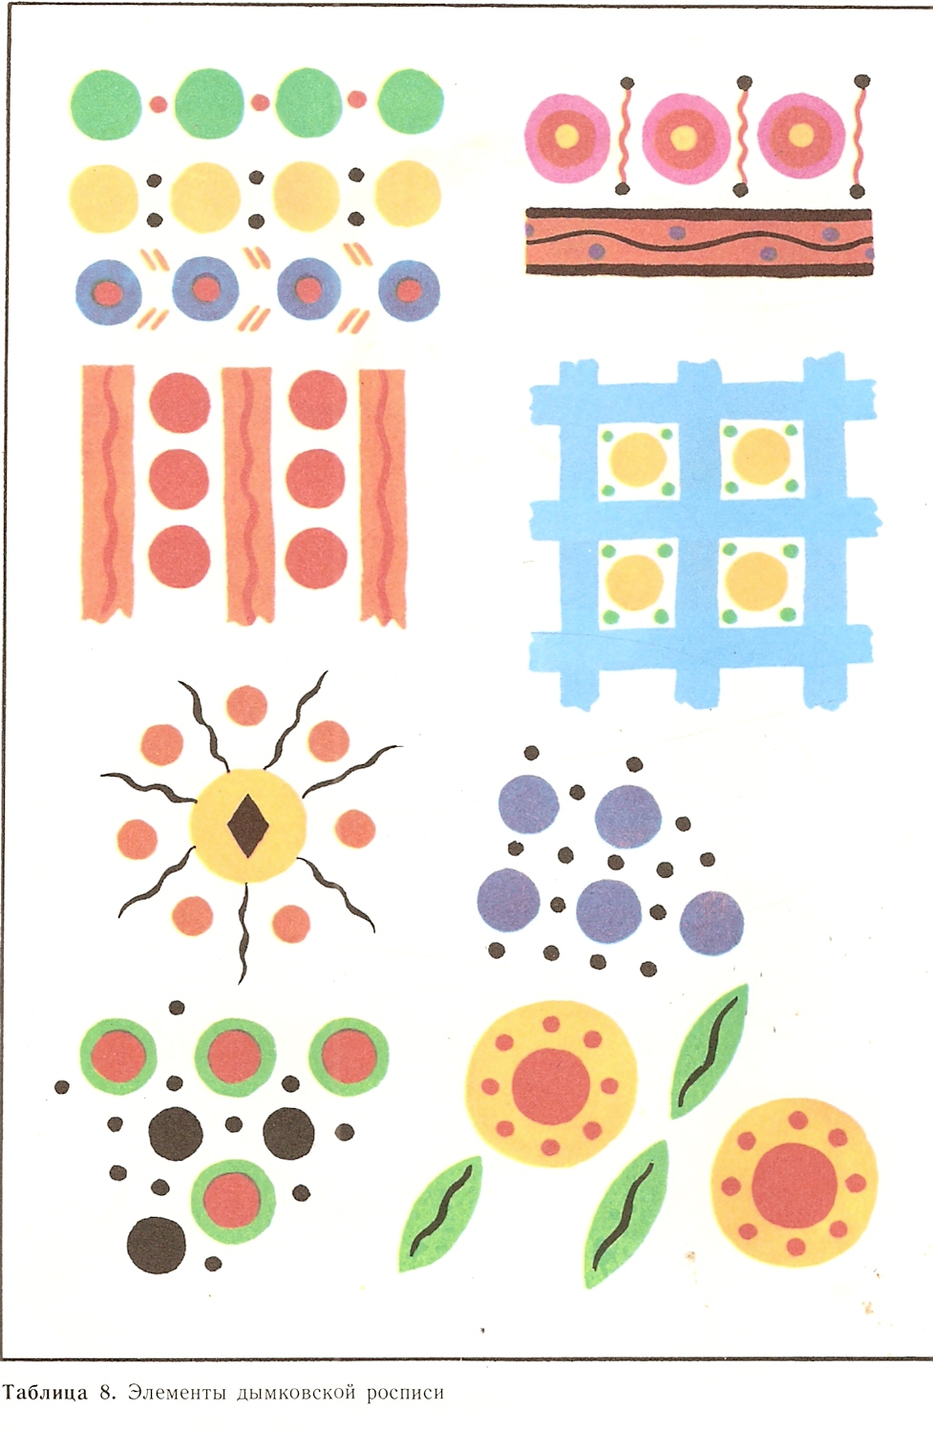
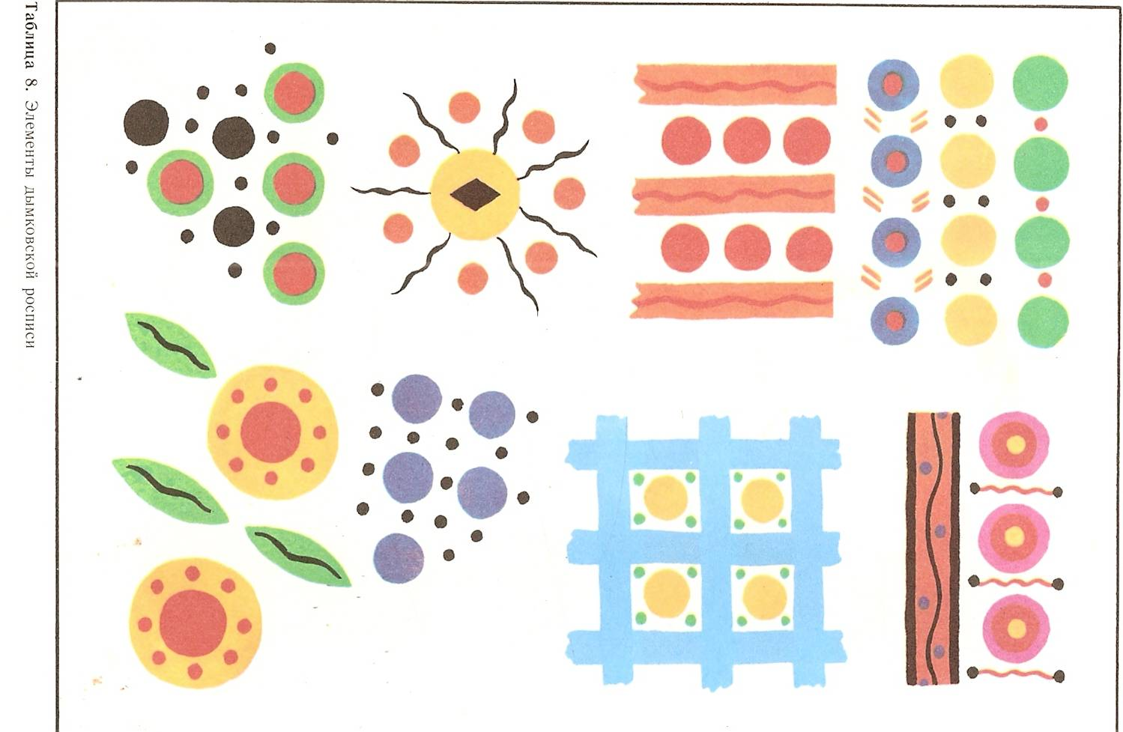
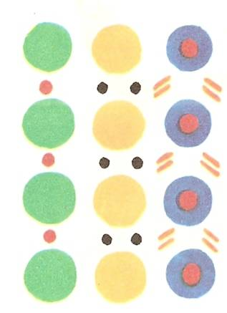
Особенностью дымковской игрушки
является простой геометрический орнамент, состоящий из ярких пятен, кругов, зигзагов и полосок разной толщины

Slide 5
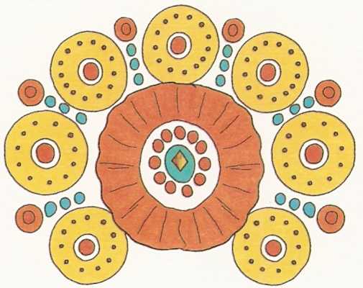

Slide 6
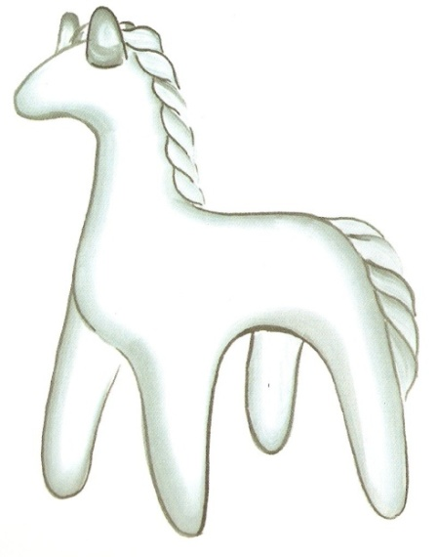
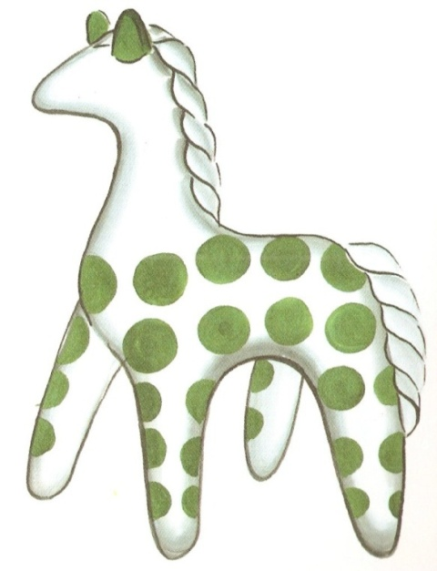
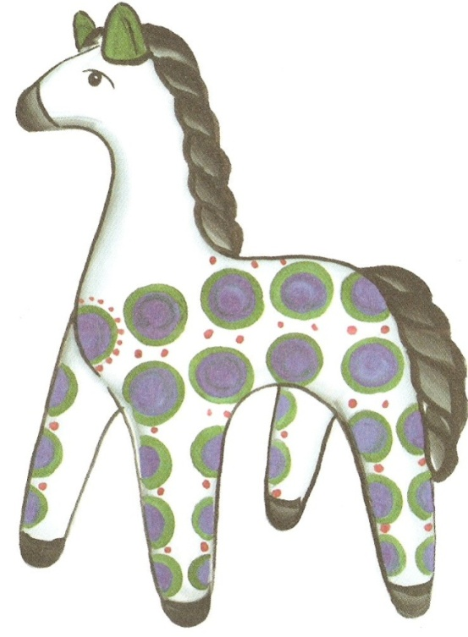
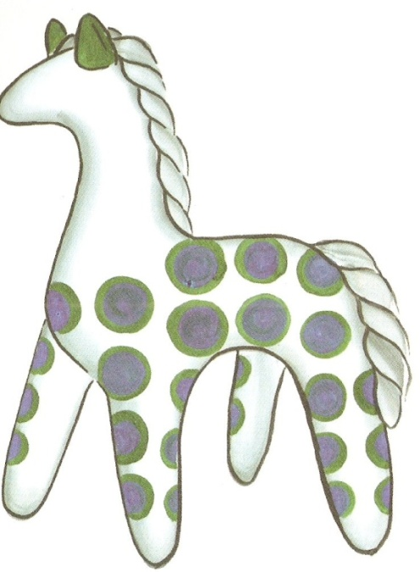

Slide 7
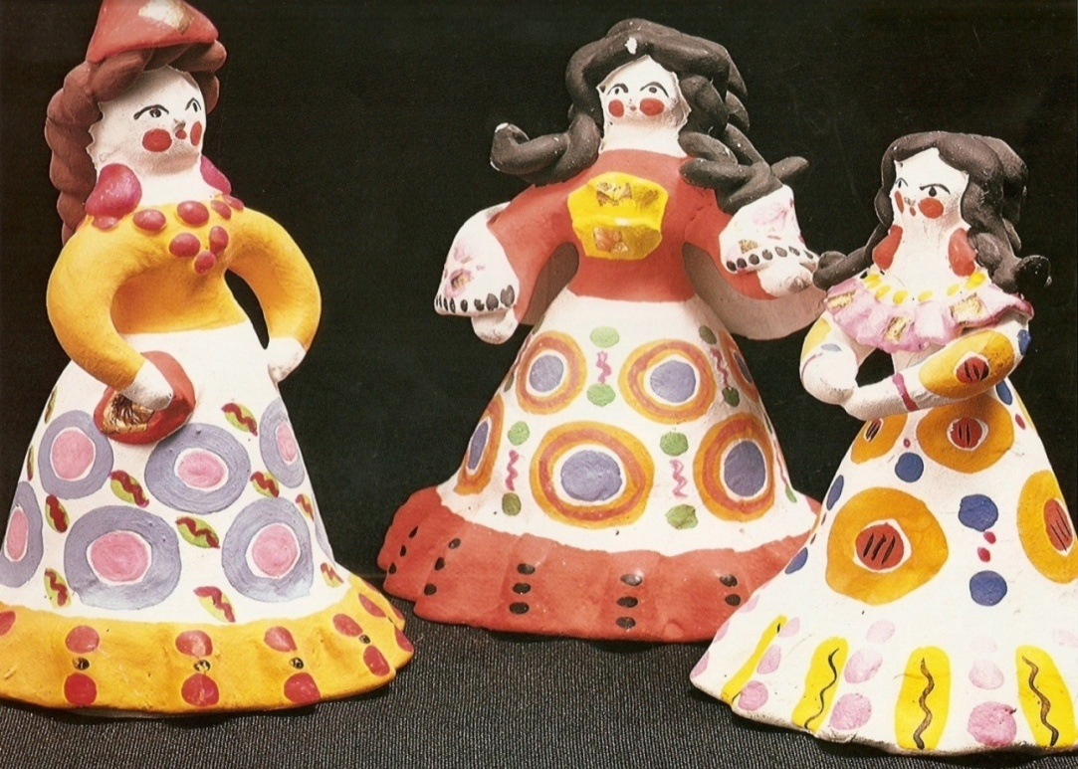
Для росписи используют контрастные
сочетания ярких цветов:
красного, малинового, жёлтого,
оранжевого, голубого, зеленого,
синего и черного

Slide 8
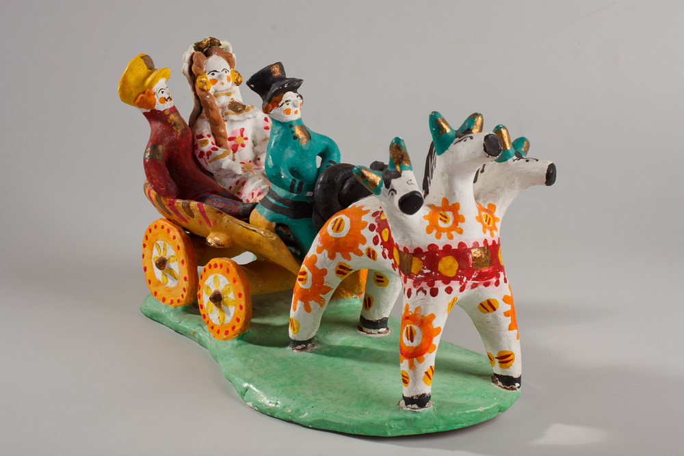
Яркая, нарядная дымковская игрушка не любит «одиночества». Нередко мастерицы дымковского промысла создают целые тематические композиции, в которых находится место как людям, так и животным, как одушевленным, так и неодушевленным предметам.

Slide 9
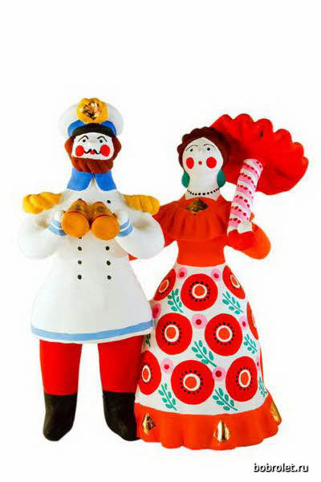
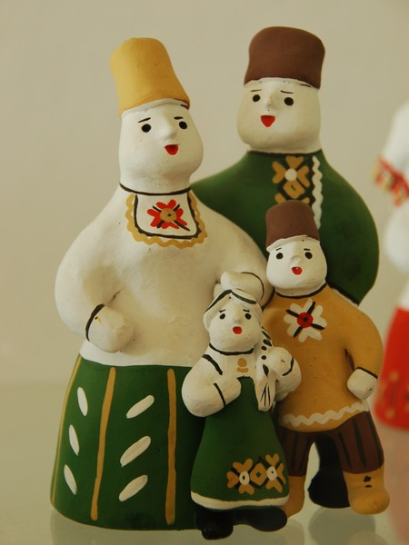
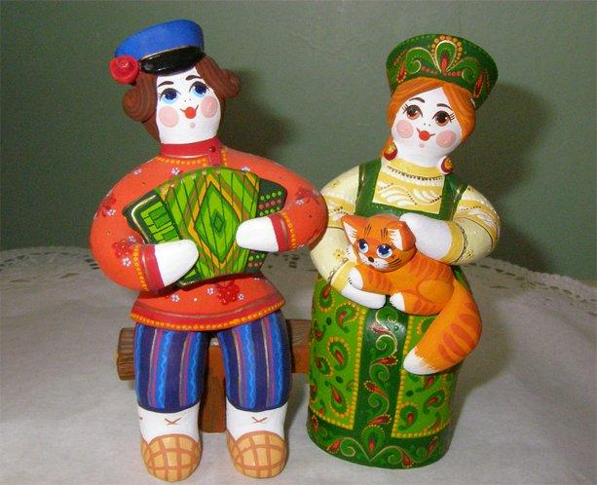
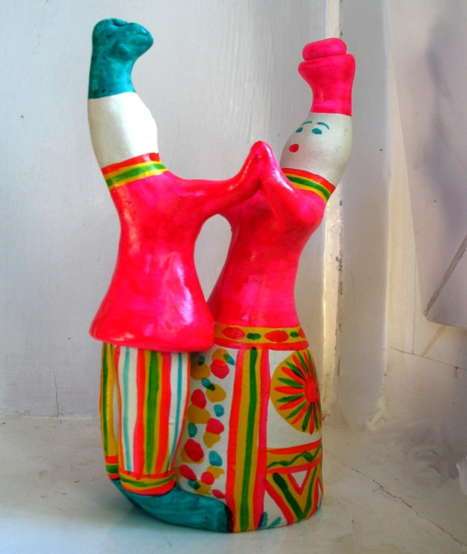
дымковская
игрушка
Каргопольская
игрушка
ковровская
игрушка
филимоновская
игрушка

Slide 10
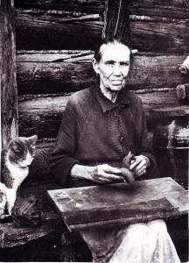
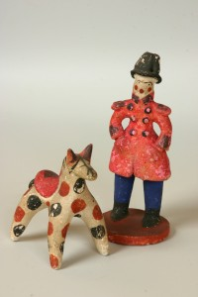
Анна Афанасьевна Мезрина (1853 – 1938). Именно ее творчество стало связующей нитью между прошлым и будущим дымковского промысла, классикой для современных мастериц.

Slide 11
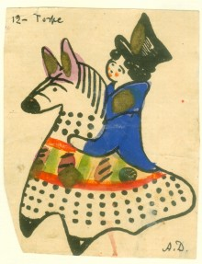
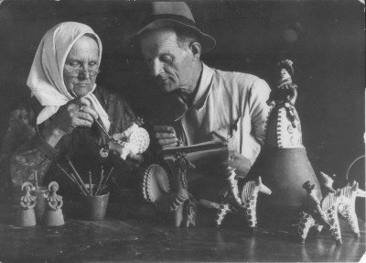
Алексей Иванович Деньшин (1893 – 1948).

Slide 12
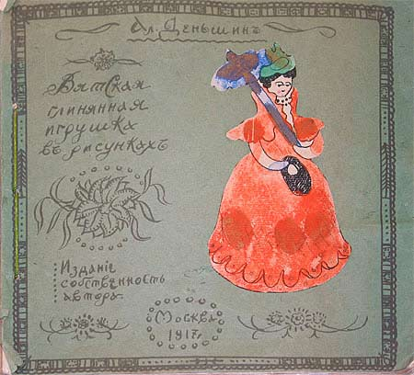

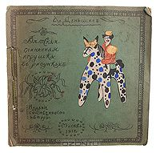

Slide 13
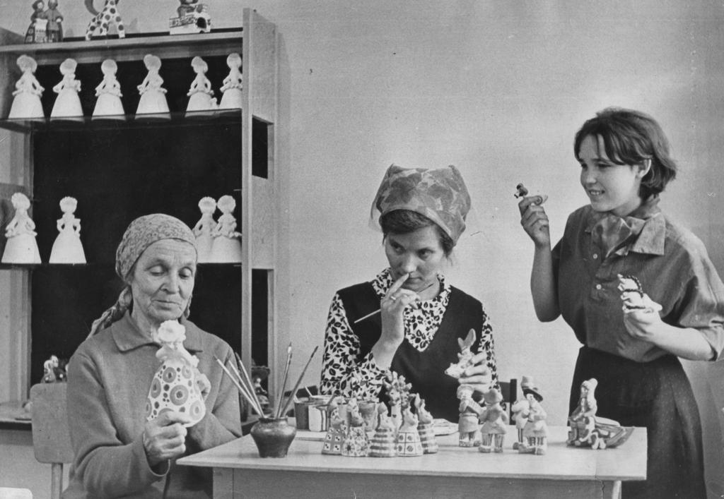

Slide 14
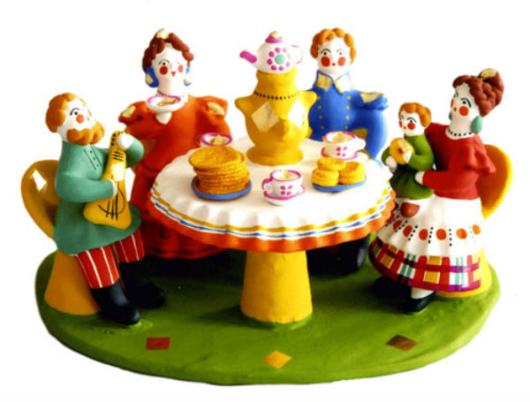

Slide 15
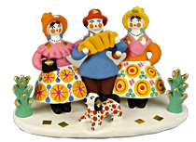
Этапы изготовления
дымковской игрушки

Slide 16
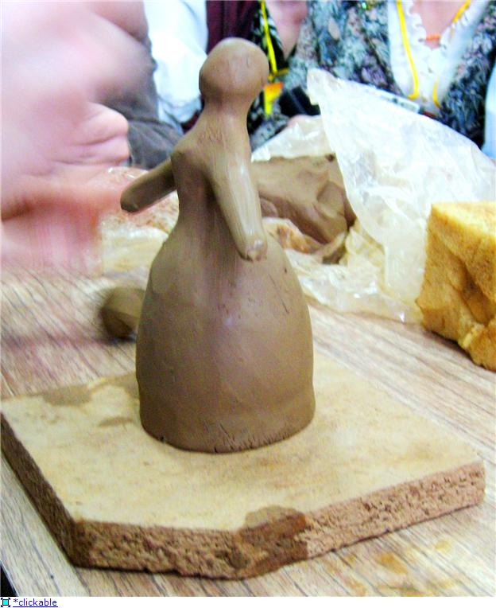
Красную глину на игрушки собирали обычно весной после половодья на реке Вятке и смешивали ее с мелким, чистым речным песком, чтобы не трескалась при обжиге.
Подготовка глины к работе не простое дело: ее рубят лопатой, множество раз переворачивают, заливают водой, а раньше и ногами месили.
Готовую глину раскатывают на шарики, из которых делают блины и сворачивают известным приемом основную форму нужной игрушки.

Slide 17
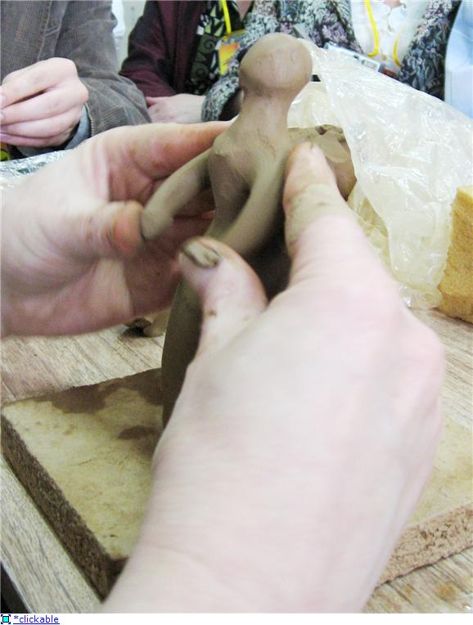
Свернут блин,
и получится
колокол юбки
для барыни.
К ней«примажут» стан, ручки, головку.

Slide 18
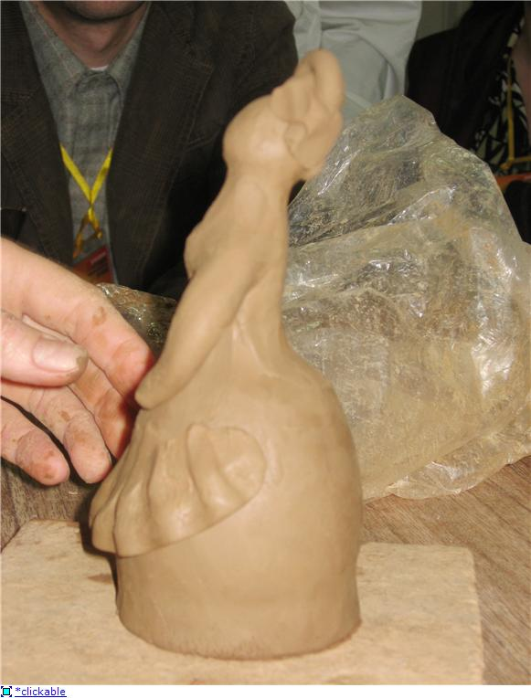
Украсят налепными оборками, витыми косицами, кокошником, шляпкой. Следы примазки при всем желании не заметишь: острой лучинкой мастерица ловко обрезает лишние кусочки глины, а сырой тряпкой все время «оглаживает» игрушку, и получается она ровная, гладкая, будто не руками сделанная, а отлитая в форме.

Slide 19
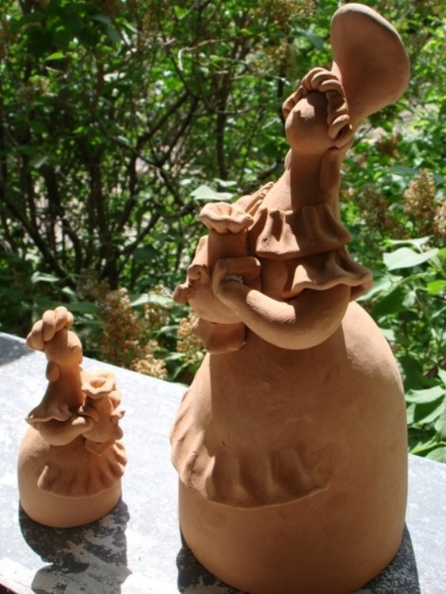
Но игрушка еще не готова. После лепки ее несколько дней сушили, затем 3-4 часа обжигали в русской печи и остужали. Сейчас для обжига используют муфельные печи.

Slide 20
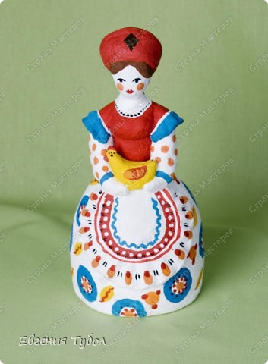
Следующий этап работы – обеливание. Игрушки погружали в раствор мелко молотого мела, разведенного на молоке, и ставили на сквозняк. Молоко быстро скисало, и на поверхности изделия образовывалась пленка казеинового клея, лучшего закрепителя мела. Красная глиняная игрушка превращалась в ослепительно белую и была готова для росписи.

Slide 21
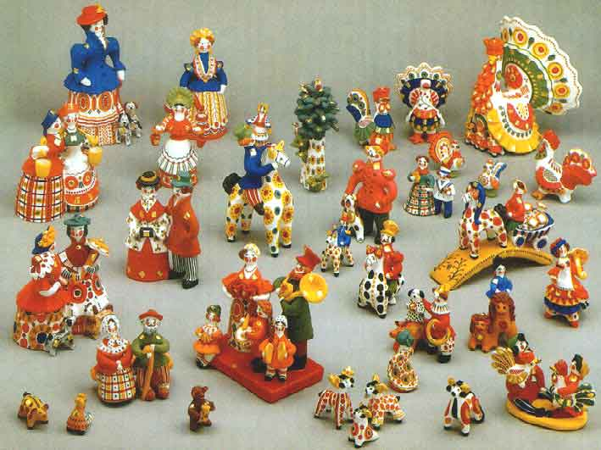
Герои дымковской игрушки:
Барыни.
Кормилицы.
Кавалеры.
Мужики.
Горожанки.
Купчихи.
Офицеры.
Скоморохи.
Звери.
Птицы.

Slide 22
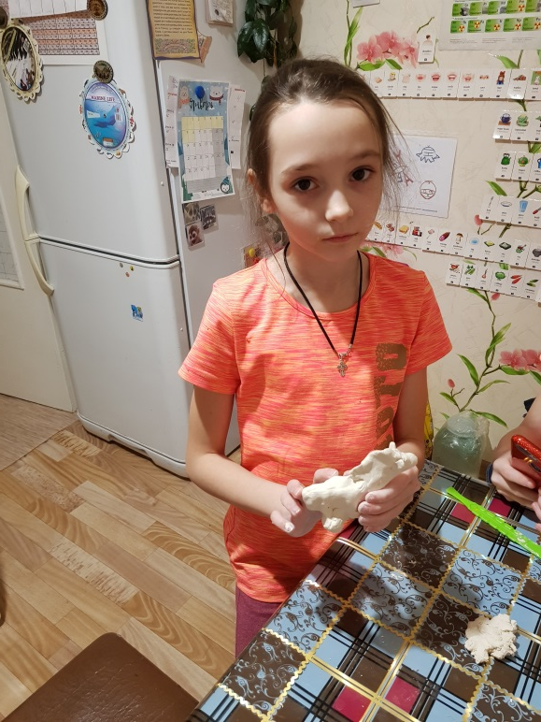
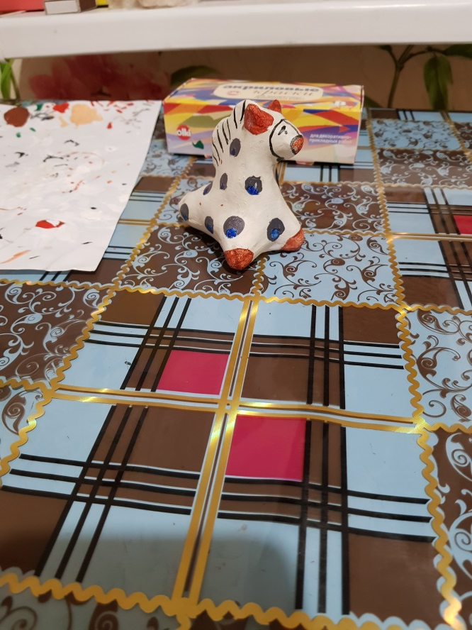
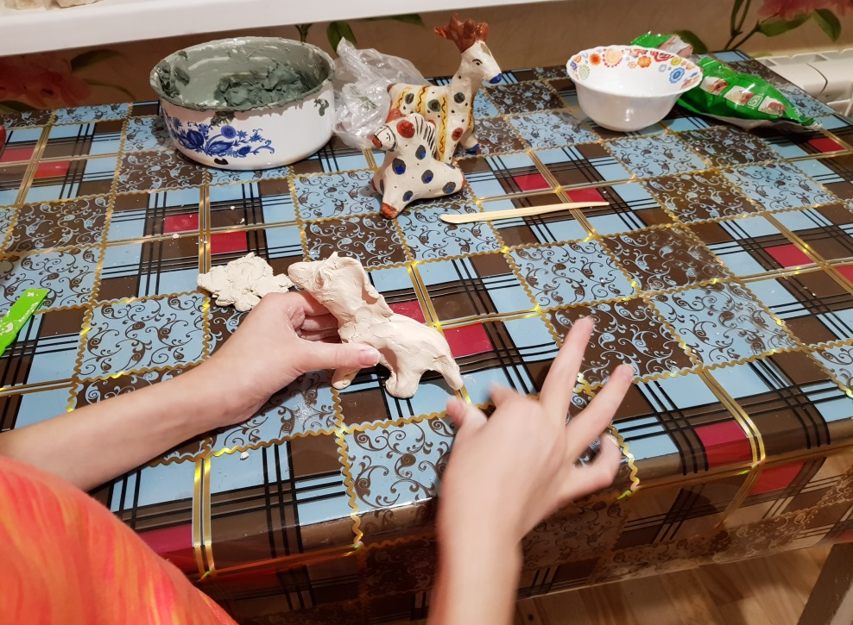
ТВОРЧЕСКАЯ РАБОТА ПО ДЫМКОВСКОЙ ИГРУШКЕ

Slide 23
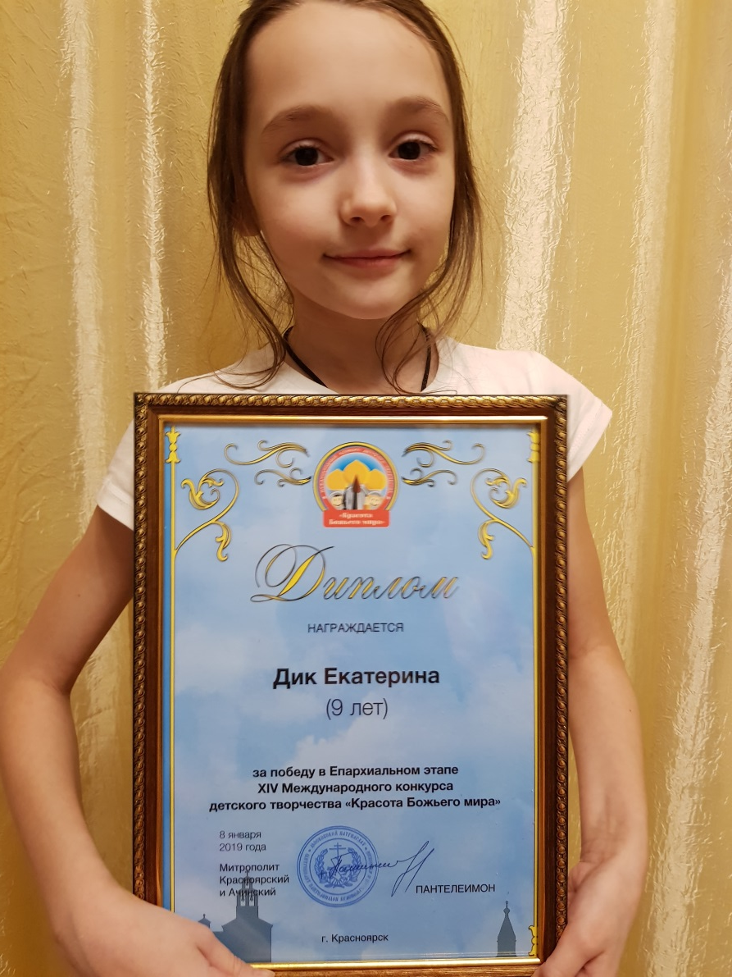
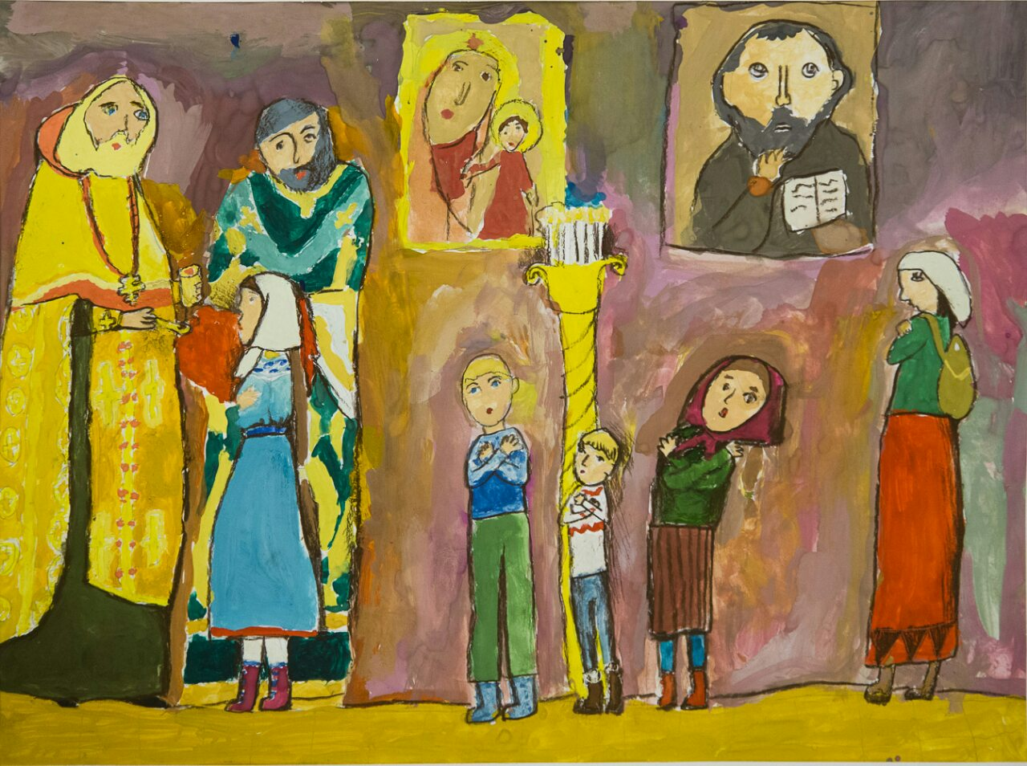
Участие в конкурсе детского творчества
«Красота Божьего мира». Работа выполнена
в изостудии «Жар-птица», преподаватель
Врясова Дарья Андреевна.

Slide 24
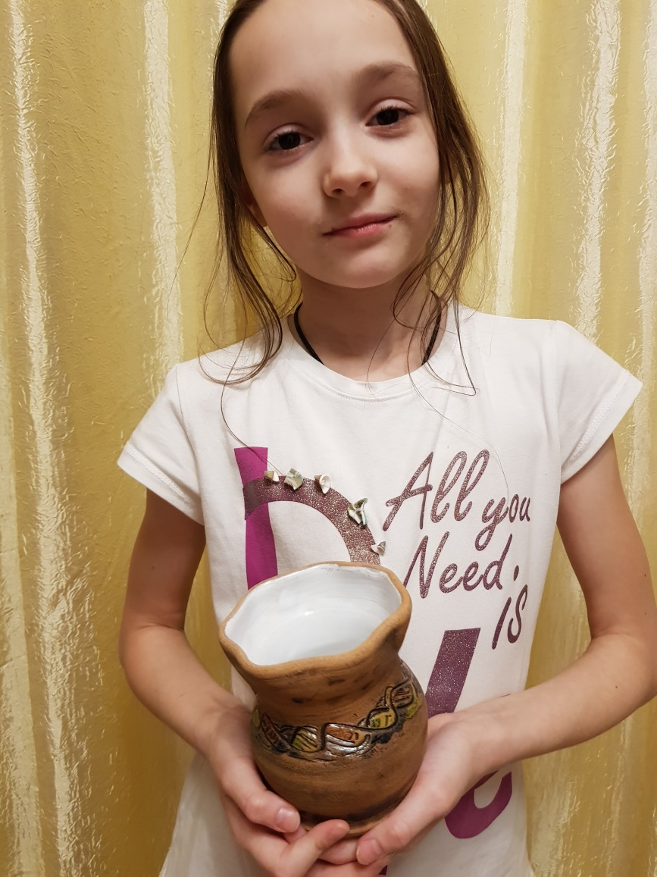
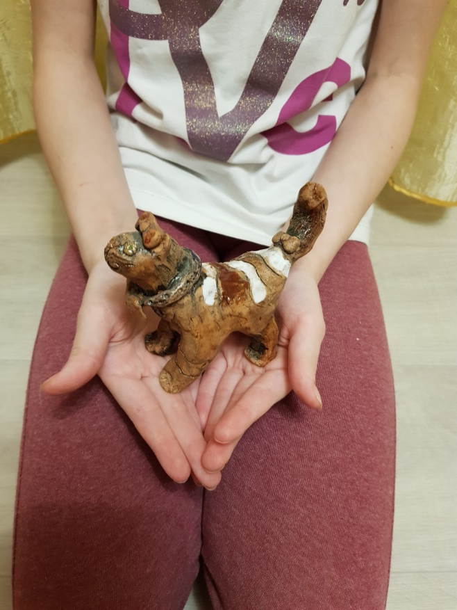
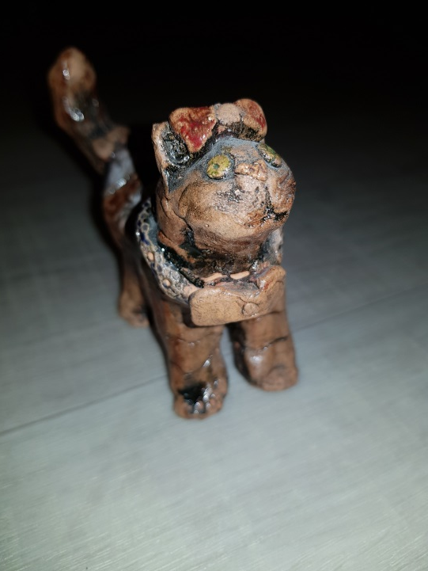
Горшочек и «кот ученый » из глины
изготовлены в гончарной мастерской.
Частично покрыты глазурью.

Slide 25
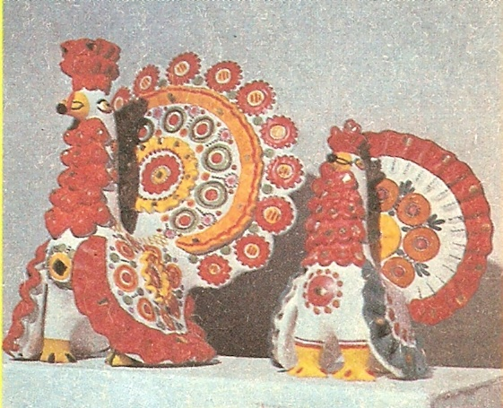
СПАСИБО
ЗА
ВНИМАНИЕ!

